Slide 1
Тема 2: «Элементы управления»

Slide 2
Anchor: Определяет, как элемент будет растягиваться
ContextMenu: Контекстное меню, которое открывается при нажатии на элемент правой кнопкой мыши. Задается с помощью элемента ContextMenu
Dock: Задает расположение элемента на форме
Font: Устанавливает шрифт текста для элемента
TabIndex: Определяет порядок обхода элемента по нажатию на клавишу Tab
Tag: Позволяет сохранять значение, ассоциированное с этим элементом управления
Notes:
Элементы управления представляют собой визуальные классы, которые получают введенные пользователем данные и могут инициировать различные события. Все элементы управления наследуются от класса Control и поэтому имеют ряд общих свойств:

Slide 3
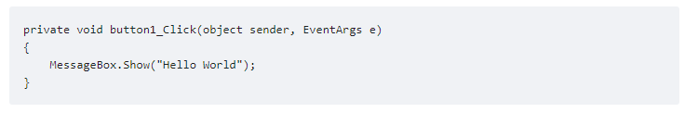
КНОПКА
Notes:
Наиболее часто используемым элементом управления является кнопка. Обрабатывая событие нажатия кнопки, мы может производить те или иные действия.
При нажатии на кнопку на форме в редакторе Visual Studio мы по умолчанию попадаем в код обработчика события Click, который будет выполняться при нажатии:

Slide 4
ОФОРМЛЕНИЕ КНОПКИ
Flat - Кнопка имеет плоский вид
Popup - Кнопка приобретает объемный вид при наведении на нее указателя, в иных случаях она имеет плоский вид
Standard - Кнопка имеет объемный вид (используется по умолчанию)
System - Вид кнопки зависит от операционной системы
Notes:
Чтобы управлять внешним отображением кнопки, можно использовать свойство FlatStyle. Оно может принимать следующие значения:

Slide 5
ИЗОБРАЖЕНИЕ НА КНОПКЕ
Overlay: текст накладывается на изображение
ImageAboveText: изображение располагается над текстом
TextAboveImage: текст располагается над изображением
ImageBeforeText: изображение располагается перед текстом
TextBeforeImage: текст располагается перед изображением
Notes:
Как и для многих элементов управления, для кнопки можно задавать изображение с помощью свойства BackgroundImage. Однако мы можем также управлять размещением текста и изображения на кнопки. Для этого надо использовать свойство TextImageRelation. Оно приобретает следующие значения:

Slide 6
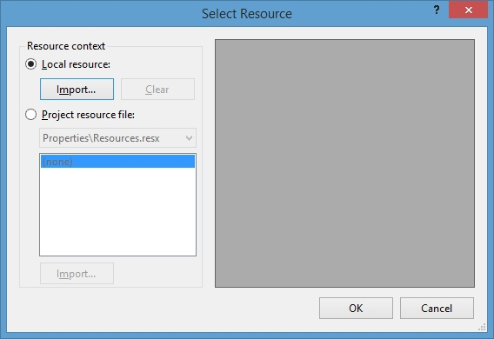
ИЗОБРАЖЕНИЕ НА КНОПКЕ
Notes:
Например, установим для кнопки изображение. Для этого выберем кнопку и в окне Свойств нажмем на поле Image (не путать с BackgroundImage). Нам откроется диалоговое окно установи изображения:

Slide 7
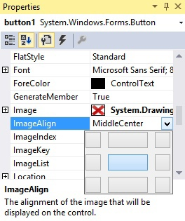
ИЗОБРАЖЕНИЕ НА КНОПКЕ
Notes:
В этом окне выберем опцию Local Resource и нажмем на кнопку Import, после чего нам откроется диалоговое окно для выбора файла изображения.
После выбора изображения мы можем установить свойство ImageAlign, которое управляет позиционированием изображения на кнопке:

Slide 8
ИЗОБРАЖЕНИЕ НА КНОПКЕ
Notes:
Нам доступны 9 вариантов, с помощью которых мы можем прикрепить изображение к определенной стороне кнопки. Оставим здесь значение по умолчанию - MiddleCenter, то есть позиционирование по центру.

Slide 9
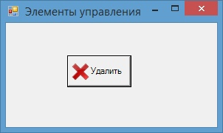
ИЗОБРАЖЕНИЕ НА КНОПКЕ
Notes:
Затем перейдем к свойству TextImageRelation и установим для него значение ImageBeforeText. В итоге мы получим кнопку, где сразу после изображения идет надпись на кнопке:

Slide 10
КЛАВИШИ БЫСТРОГО ДОСТУПА
При нажатии на клавиатуре комбинации клавиш Alt+некоторый символ, будет вызываться определенная кнопка.
Notes:
При работе с формами при использовании клавиатуры очень удобно пользоваться клавишами быстрого доступа.

Slide 11
КНОПКИ ПО УМОЛЧАНИЮ
Так, свойство формы AcceptButton позволяет назначать кнопку по умолчанию, которая будет срабатывать по нажатию на клавишу Enter.
Аналогично работает свойство формы CancelButton, которое назначает кнопку отмены. Назначив такую кнопку, мы можем вызвать ее нажатие, нажав на клавишу Esc.
Notes:
Форма, на которой размещаются все элементы управления, имеет свойства, позволяющие назначать кнопку по умолчанию и кнопку отмены.

